Slide 1

区块链+“农夫山泉”

Slide 2
目录
1
项目需求一分析
2
供应链、需求链方案
3
项目需求二及内部积分链方案
4
合作模式

Slide 3


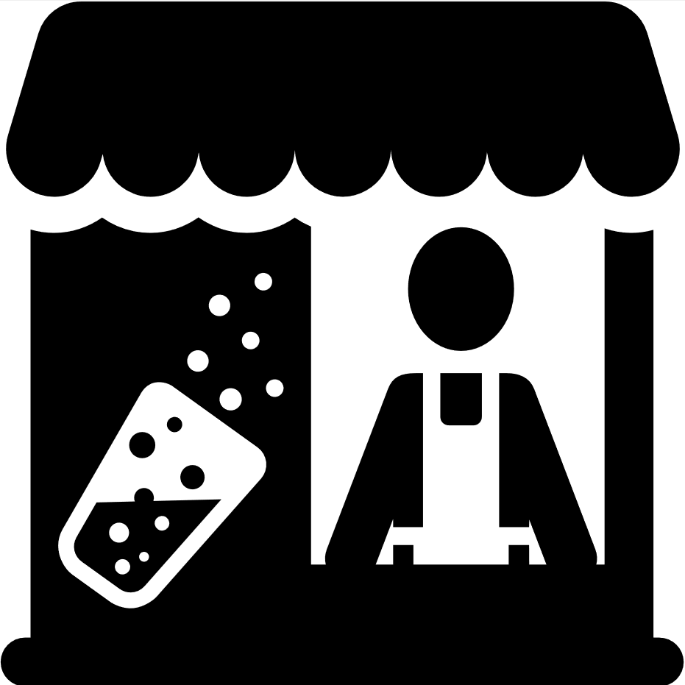
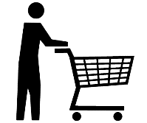
项目背景及预期目标
问题：在农夫山泉销售过程中，经销商库存数据不透明，经销商为了最大化利润，谎报自己的库存信息，以获取农夫山泉的销售奖励
目标：农夫山泉公司可以实时掌握经销商真实可信的库存信息
库存
(不准确)
准确
经销商提供
(不准确)
经销商
终端店
消费者

Slide 4
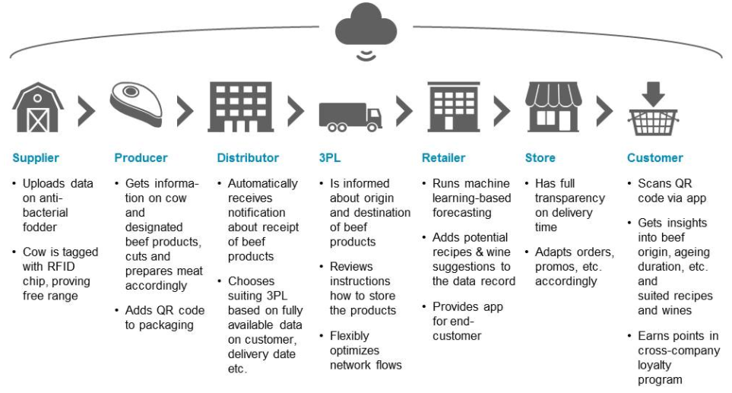
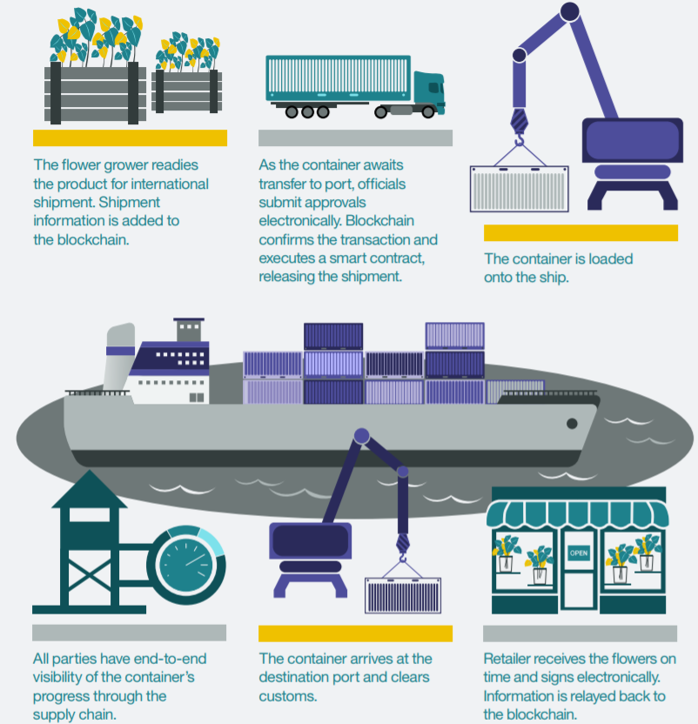
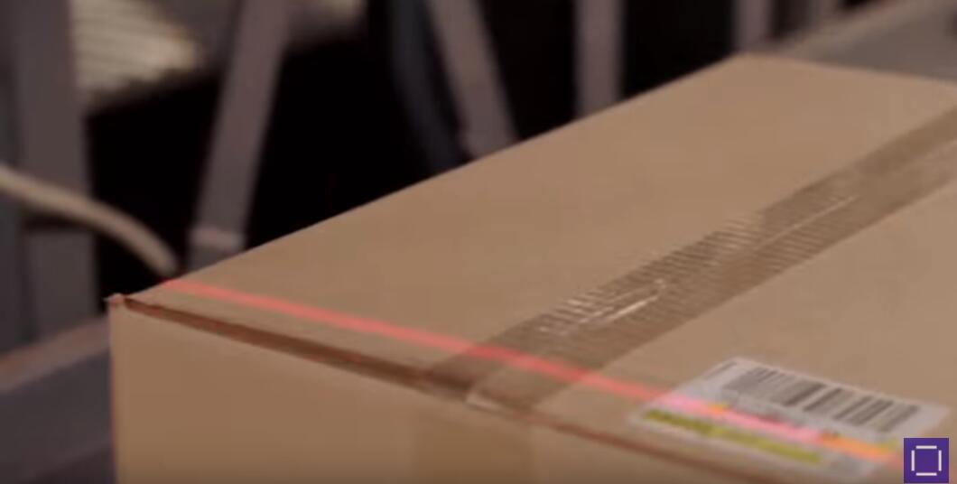
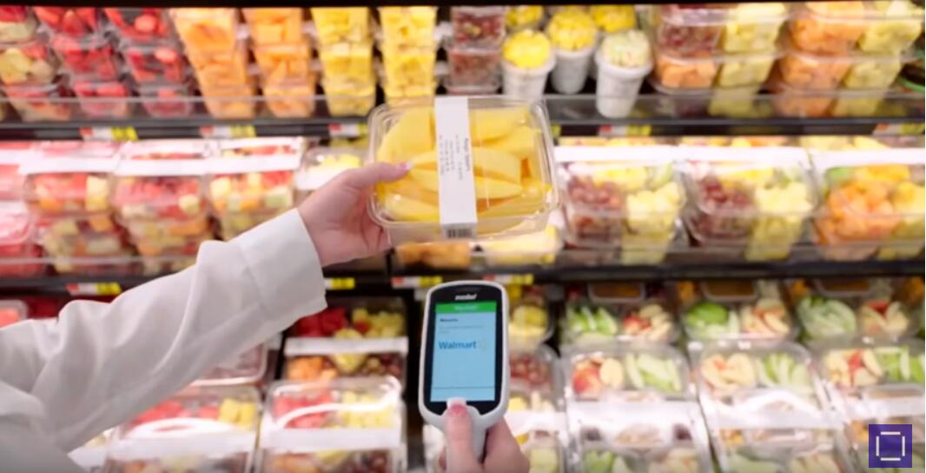
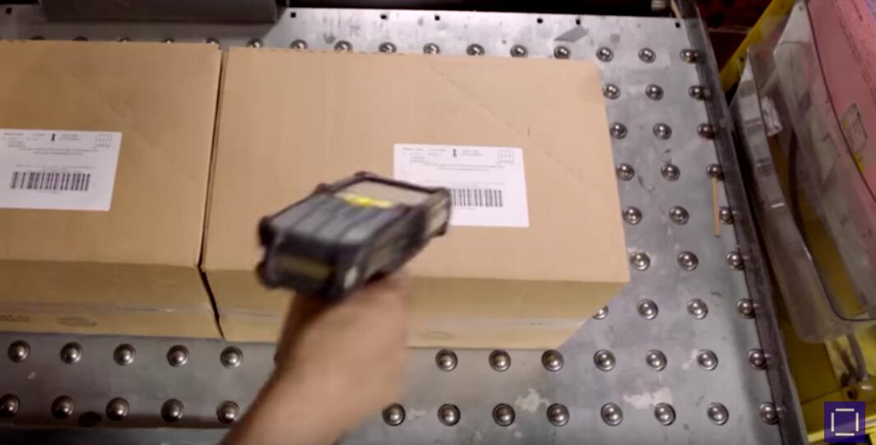
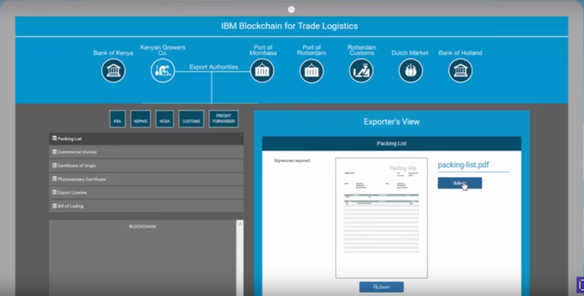
现有区块链与供应链结合案例
贴二维码
扫二维码
记录文档
沃尔玛、IBM、清华大学
2016.9 立项
2017.6 试点猪肉和芒果溯源
Maersk、IBM
2017.3 鲜花全球物流溯源
Notes:
1.
https://www.youtube.com/watch?v=SV0KXBxSoio&feature=youtu.be&cm_mc_uid=21577338109815027081405&cm_mc_sid_50200000= 里面可以看到用二维码标识的，消费者手机扫码，各个阶段机枪扫码
https://www.walmartfoodsafetychina.com/fs%20spotlight/blockchain-and-supply-chain-food-traceability
2.
https://www-01.ibm.com/common/ssi/cgi-bin/ssialias?htmlfid=XI912347USEN https://www.youtube.com/watch?v=dcddYatMCGQ
可以定制要多少个签名，多少个文档，收货方可以实时看到当前状态

Slide 5
目录
1
项目需求一分析
2
供应链、需求链方案
3
项目需求二及内部积分链方案
4
合作模式

Slide 6




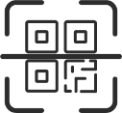
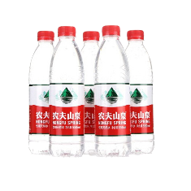
解决思路一：
农夫山泉发货给经销商后，扫描箱上的二维码并将销售信息录入区块链系统，用于商品的追溯
智能合约验证
区块链
经销商A
入库X箱
货物进出库需要扫码，来实现商品的追溯
经销商A
出库X箱
写入
写入
进货
发货
经销商
扫码
扫码
出厂记录
入库记录

Slide 7



解决思路一：
发货
分销商
类似
库存 - 1
进货
进货
经销商
发货
终端店
终端店收到货后，经销商需要终端店扫码确认货已收到，这时经销商库存才会减少

Slide 8
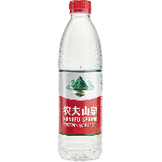
解决思路一：
购买
消费者
终端店
消费者扫码瓶上的二维码，可以得到奖励，并且可以查询到水的整个流通过程

Slide 9

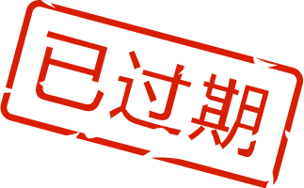


解决思路一：
保证金
分销商
追责
举报
追责
查询
消费者
经销商
追责
消费者发现产品过期时，可以向农夫山泉举报，农夫山泉会根据区块链上的信息进行追责
保证金
终端店
保证金

Slide 10




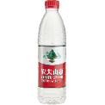
解决思路一：问题
经销商与业务代表合谋时，农夫山泉认为经销商已经卖出了相应的货物，给与奖励。经销商未销售的水会挤压在库存，导致销售不新鲜的水，影响农夫山泉口碑
上单
超市A：100箱
NCP系统
业务代表
合谋
100箱水
超市A
经销商A
库存信息
经销商A
-100
奖励
距离生产期较久
卖往
消费者
超市B

Slide 11

解决思路一：示例
区块链
货物流通的各个环节中都需要签名
经销商签名
分销商签名
终端店签名
农夫山泉
往经销商A
出库100箱
2018.06.01
经销商A
入库100箱
2018.06.02
经销商A
往分销商A1
出库50箱
2019.01.20
分销商A1
入库50箱
2019.01.20
分销商A1
出库50箱
2019.01.21
X超市
入库20箱
2019.01.22
消费者扫码
2019.02.01
供应链
分销商
终端店
消费者
经销商

Slide 12

解决思路一：示例
终端店入库时间距离销售时间过长
流通过程中需要每一个角色对库存信息进行签名。区块链记录这些信息，并保证了信息的不可篡改性，解决了各方的信任问题，在出现问题后，精准地进行追责
追责终端店
终端店与经销商合谋，提前扫二维码
5
4
终端店扫码
追责
1
2
3
智能合约
出库
入库
扫码
终端店未扫码
追责
4
5
消费者
经销商
经销商将水私自卖给了其他终端店
追责经销商

Slide 13
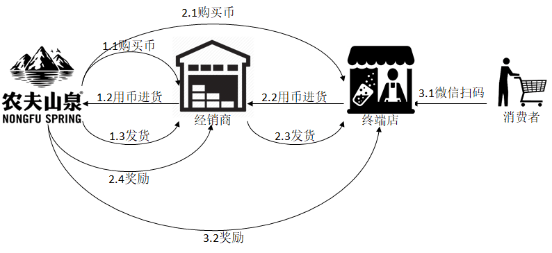
解决思路一（可选）
13
优点：
1.节省对账成本
2.可以实时奖励
缺点：
系统复杂度较大，开发周期长

Slide 14
方案一
优点
用户可以追踪货物从生产到销售的整个过程
无需安装任何其他应用，用户体验好
缺点
流通的每一个过程需要扫描二维码，人力成本较高
经销商可能和终端店合谋作弊，发现需要依赖用户的举报

Slide 15



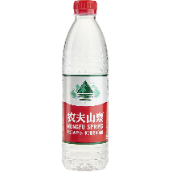
解决思路二：
经销商A出库X箱
写入
写入购买信息
消费者
进货
扫码支付
发货
库存
进货
发货
经销商的库存信息由经销商购买的总量减去消费者购买的总量得到
经销商
终端店

Slide 16



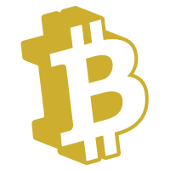


解决思路二：
用户支付的同时，还会将购买信息写入区块链
优点：
保证了数据的真实不可篡改
节省了对账成本
购买信息
数量：3
金额：5.7
门店：中百仓储光谷店
消费者签名
购买信息
数量：3
金额：5.7
门店：中百仓储光谷店
Or
消费者签名
手机应用
微信小程序
支付代币
终端店
消费者
终端店也可以使用枪机扫码用户的二维码
消费者通过农夫山泉的app或者微信小程序购买水，购买需要扫描终端店的二维码
每个终端店都有一个唯一不同的二维码

Slide 17
方案二
优点
消费者购买信息存储在区块链上，可以防止篡改、保证数据真实有效。（app每次的消费记录对应支付平台的账单信息）
结合链上的购买信息，农夫山泉和经销商可以轻松实现对账过程，节省大量人力成本。（app中使用代币记录资金流）
可以结合区域消费记录做大数据分析，为精准的营销策略提供参考，优化整个产品布局，产销过程等，彻底从需求侧改变生产销售过程。
缺点
各个终端店需要使用枪机对用户app扫码（也可兼容当前枪机），购置或改造枪机成本过高，但基本均为一次性投入。
需要用户下载app，推行成本较大。但如果可以逐渐增加app可购买的商品种类，应该能较快推广。

Slide 18
总结
 | 方案一 | 方案二
解决思路 | 终端店对经销商库存监督 | 消费者对经销商库存的监督
商品是否需要二维码 | 需要 | 不需要
用户是否下载应用 | 不需要 | 需要
产品溯源 | 可以 | 不可以
是否需要对枪机改造 | 中间环节需要 | 终端店需要
进货流程 | 中间环节扫二维码 | 不变
销售方式 | 不变 | App或微信小程序
激励 | 激励用户溯源 | 激励用户使用代币
信息详略 | 中间环节均有详细记录 | 只有出库和购买信息

Slide 19
资金使用计划
方案一成本
农夫山泉：
研发（区块链、微信小程序或App ）、实施、测试、维护费用
每箱水需要一个独一无二的验证码，每瓶水的验证码与箱一致
小程序、App运营、推广费用
经销商：使用App发送代币购货
终端店：使用App发送代币购货
消费者：使用小程序查看产品溯源，发现不符举报

Slide 20
资金使用计划
方案二成本
农夫山泉：
研发（区块链、微信小程序或App ）、实施、测试、维护费用
App运营推、广费用
经销商：无
终端店：枪机改造费用
消费者：使用小程序购买产品

Slide 21
资金使用计划
成本 | 方案一 | 方案二
研发、实施、测试、维护 | 区块链+溯源举报小程序 | 区块链+钱包App
 | 每箱水唯一的二维码
App或小程序推广、运营 | 鼓励消费者溯源扫码 | 鼓励消费者使用代币购买产品
枪机改造 | 经销商、终端店 | 终端店（如果由终端店扫码）

Slide 22
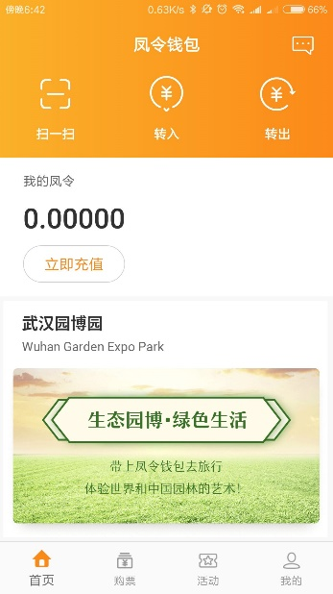
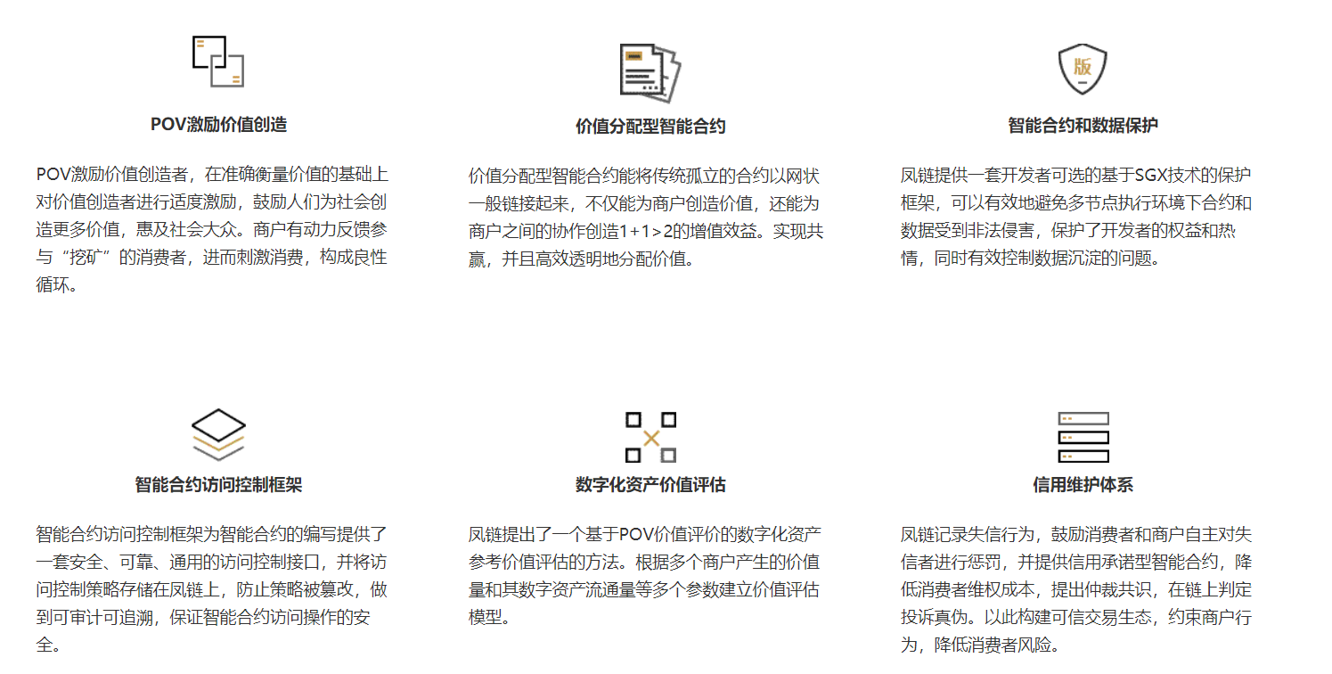
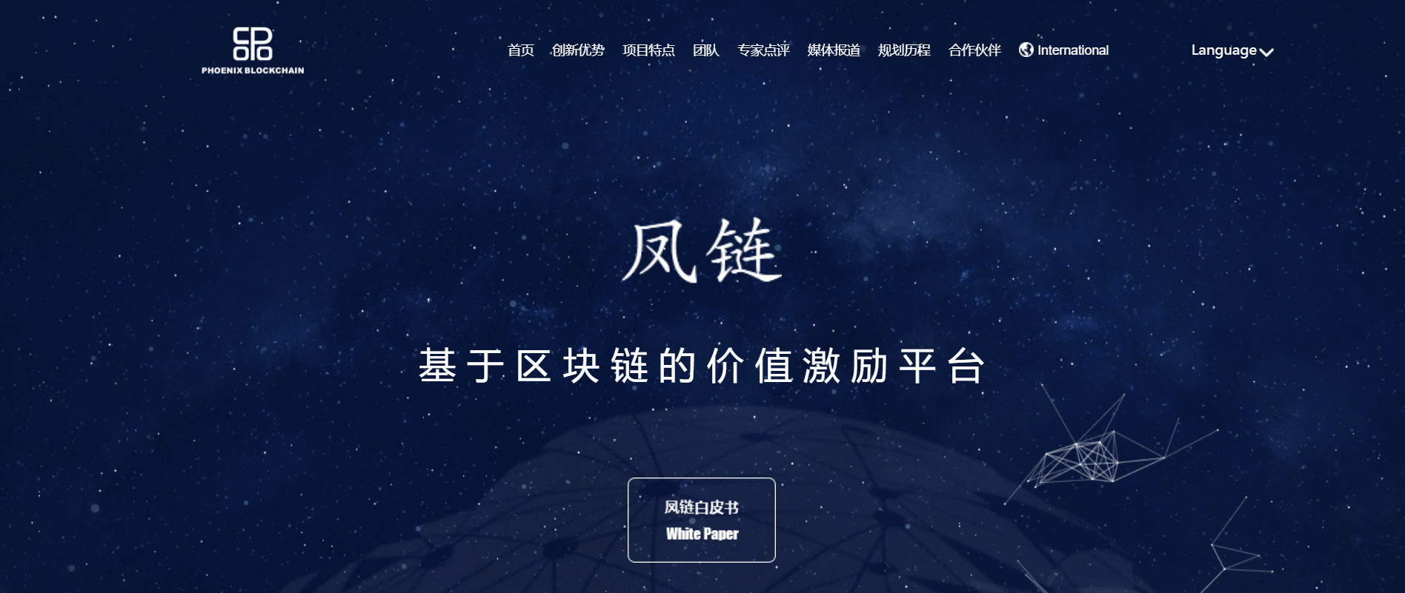
我们的优势
凤链是由华中科技大学和长江文明馆发起，依托华科师资团队、武汉园博园，共同开发的一个以区块链技术为基础，以价值激励为核心，可使用、可投资、可退出的可信交易生态系统。凤链项目于2016年11月正式启动，历时10个月，创造开发了基于利润价值贡献为核心的“POV共识机制”，完成了凤链平台底层架构设计和开发。
Notes:
http://www.phxchain.com/

